Slide 1
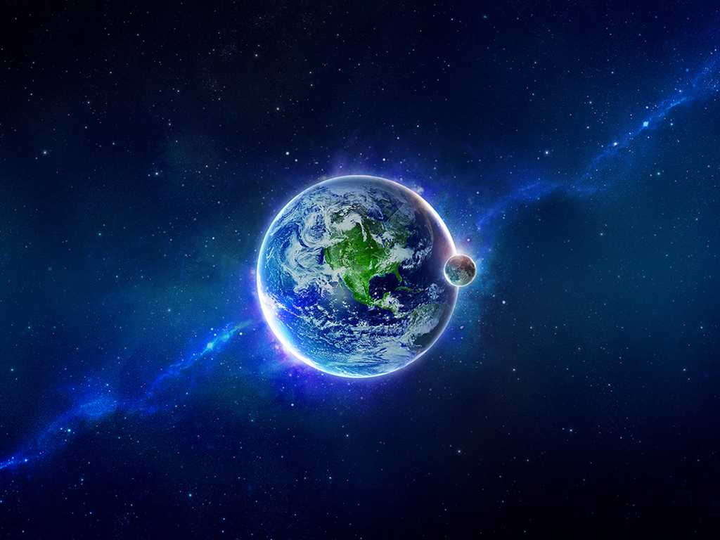
Kosmos–Układ Słoneczny
Opracowała Maja Amałowicz, kl. 4E

Slide 2
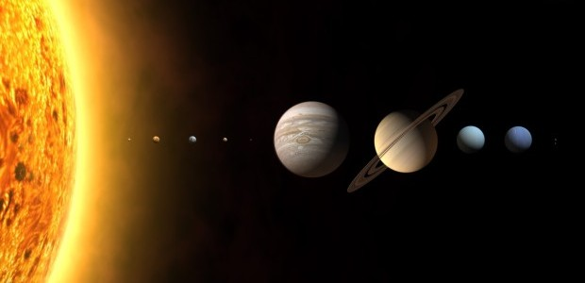
Układ Słoneczny składa się z ośmiu planet: Merkurego, Wenus, Ziemi, Marsa, Jowisza, Saturna, Urana i Neptuna, oraz z trzech planet karłowatych : Ceresu, Plutona i Erisa (słabo widocznych na obrazku).

Slide 3
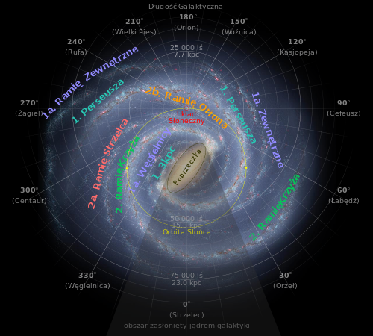
Gdzie jest Układ Słoneczny
Układ Słoneczny znajduje się w galaktyce Drogi Mlecznej, która jest galaktyką spiralną z poprzeczką o średnicy około 100 tys. lat świetlnych i zawiera około 200 miliardów gwiazd. Nasze Słońce znajduje się w jednym z mniejszych spiralnych ramion Galaktyki, znanym jako Ramię Oriona. Słońce leży w odległości około 25 tys. do 28 tys. lat świetlnych od centrum Galaktyki, a prędkość jego ruchu dookoła centrum Galaktyki to około 220 km/s. Pełny obrót, czyli rok galaktyczny, trwa 225~250 milionów lat.

Slide 4
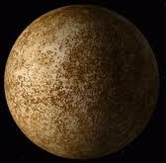
Merkury
W przeciwieństwie do innych planet, o Merkurym wiadomo stosunkowo niewiele. Jest on najmniejszą i najbliższą słońcu planetą Układu Słonecznego. Są na nim liczne kratery uderzeniowe i praktycznie pozbawiony jest atmosfery. Temperatura powierzchni waha się od −183 °C do 427 °C. Planeta nie ma naturalnych satelitów, a Jej średnica wynosi 4879 km. Składa się ona w 70% z metali, a w 30% z krzemianów. Gęstość Merkurego wynosi 5,427 g/cm³.

Slide 5
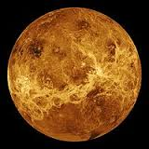
Wenus
Wenus jest drugą co do odległości od Słońca i siódmą co do wielkości planetą Układu Słonecznego. Około 80% powierzchni Wenus stanowią równiny wulkaniczne, w tym 70% to równiny pokryte niskimi grzbietami, a pozostałe 10% jest gładkie lub pofalowane. Dwie wyżyny, o rozmiarach ziemskich kontynentów, wypełniają resztę jej powierzchni. Najwyższe góry na Wenus to Maxwell Montes. Ich najwyższy szczyt znajduje się 11 km powyżej średniego poziomu powierzchni Wenus.

Slide 6
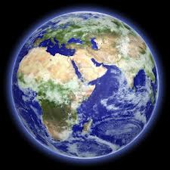
Ziemia
Ziemia − trzecia, licząc od Słońca, a piąta co do wielkości planeta Układu Słonecznego. Pod względem średnicy, masy i gęstości jest to największa planeta skalista Układu Słonecznego. Ziemia zamieszkana przez miliony gatunków, wliczając w to człowieka, jest jedynym znanym miejscem we Wszechświecie, w którym występuje życie. Planeta uformowała się 4,54 ± 0,05 miliarda lat temu, a życie pojawiło się na jej powierzchni w ciągu pierwszego miliarda lat po uformowaniu. Powierzchnię w 70,8% zajmuje woda wszechoceanu zawarta w morzach i oceanach; pozostałe 29,2% stanowią kontynenty i wyspy. Wokół Ziemi krąży jeden naturalny satelita – Księżyc. Przypuszcza się, że orbituje on wokół Ziemi od ok. 4,53 miliarda lat.

Slide 7
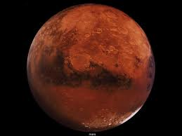
Mars
Mars – czwarta według oddalenia od Słońca i szósta co do wielkości planeta Układu Słonecznego. Mars jest planetą z cienką atmosferą, o powierzchni usianej kraterami uderzeniowymi, podobnie jak powierzchnia Księżyca. Występują tu także inne rodzaje terenu, podobne do ziemskich: wulkany, doliny, pustynie i polarne czapy lodowe. Okres obrotu wokół własnej osi jest niewiele dłuższy niż Ziemi i wynosi 24 godz. 37min. i 22s. Na Marsie znajduje się najwyższa góra w Układzie Słonecznym – Olympus Mons i największy kanion – Valles Marineris. Mars ma dwa księżyce, Fobosa i Deimosa, które są małe i mają nieregularny kształt.

Slide 8
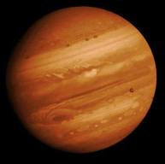
Jowisz
Jowisz – piąta w kolejności oddalenia od Słońca i największa planeta Układu Słonecznego. Jego masa jest nieco mniejsza niż jedna tysięczna masy Słońca, a zarazem dwa i pół razy większa niż łączna masa wszystkich innych planet w Układzie Słonecznym. Wokół planety istnieją słabo widoczne pierścienie i potężna magnetosfera. Posiada co najmniej 66 księżyców.

Slide 9
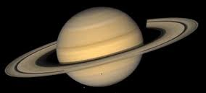
Saturn
Saturn – gazowy olbrzym, szósta planeta Układu Słonecznego pod względem oddalenia od Słońca, druga po Jowiszu pod względem masy i wielkości. Wieją na nim wiatry o prędkości ok. 1800 km/h. Ma on 9 pierścieni, składających się głównie z cząsteczek lodu. Potwierdzono odkrycie sześćdziesięciu dwóch księżyców krążących po orbicie planety, spośród których 53 ma oficjalne nazwy. Jego największy księżyc- Tytan - to drugi co do wielkości księżyc w Układzie Słonecznym. Jest on większy od planety Merkury.

Slide 10
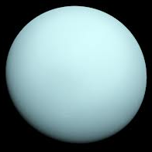
Uran
Uran − gazowy olbrzym, siódma w kolejności od Słońca planeta Układu Słonecznego. Jest także trzecią pod względem wielkości i czwartą pod względem masy planetą naszego systemu. Jego atmosfera jest najzimniejszą atmosferą planetarną w Układzie Słonecznym. Minimalna temperatura to -224 °C. Wnętrze Uranu składa się głównie z lodów i skał. Podobnie jak inne planety-olbrzymy, Uran posiada liczne księżyce.

Slide 11
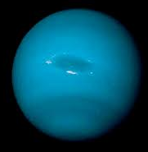
Neptun
Neptun – gazowy olbrzym, ósma, najdalsza od Słońca planeta w Układzie Słonecznym. Wśród planet Układu Słonecznego jest czwartą pod względem wielkości i trzecią pod względem masy. Neptun jest ponad 17 razy masywniejszy od Ziemi. Wnętrze Neptuna składa się głównie z lodów i skał. Rekord prędkości wiatru to aż 2100 km/h. Ze względu na dużą odległość od Słońca zewnętrzna atmosfera Neptuna jest jednym z najzimniejszych miejsc w Układzie Słonecznym.

Slide 12
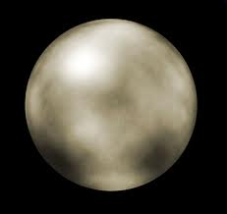
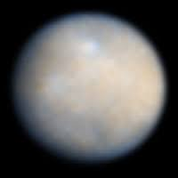
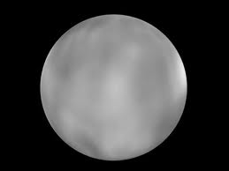
Planety karłowate
W układzie słonecznym są trzy planety karłowate: Ceres, Pluton i Eris. Ceres znajduje się pomiędzy Marsem a Jowiszem, a Pluton i Eris za Neptunem.

Slide 13
Ceres
Ceres – planeta karłowata krążąca wewnątrz pasa planetoid między orbitami Marsa i Jowisza. Ma średnicę 950 km i jest największym z ciał krążących wewnątrz tego pasa. Została odkryta 1 stycznia 1801 przez włoskiego astronoma Giuseppe Piazziego. Początkowo była określana jako planeta, po kilkudziesięciu latach zaczęto określać ją jako planetoidę. W sierpniu 2006 roku wprowadzono termin planeta karłowata i Ceres została zaliczona do tej grupy obiektów.

Slide 14
Eris
Eris – planeta karłowata. Eris została odkryta 5 stycznia 2005. 13 września 2006 roku uzyskała stałą nazwę Eris, od imienia greckiej bogini niezgody. Średnica Eris to 2326 km. Eris posiada księżyc o nazwie Dysnomia, odkryty 10 września 2005 r. Dysnomia jest około 500 razy mniej jasna od Eris, a jej średnicę szacuje się na około 150 km.

Slide 15
Pluton
Pluton– planeta karłowata. Został odkryty w 1930 roku przez amerykańskiego astronoma Clyde’a Tombaugha. Plutona obiega co najmniej pięć księżyców, z których jeden, Charon, jest tylko o połowę mniejszy od niego. Atmosfera Plutona to bardzo cienka warstwa azotu, metanu i dwutlenku węgla. Powstaje ona na skutek sublimacji zamarzniętych substancji znajdujących się na jego powierzchni.

Slide 16
Bibliografia
-https://pl.wikipedia.org/wiki/Uk%C5%82ad_S%C5%82oneczny
-https://pl.wikipedia.org/wiki/Ziemia
-https://pl.wikipedia.org/wiki/Merkury
-https://pl.wikipedia.org/wiki/Wenus
-https://pl.wikipedia.org/wiki/Mars
-https://pl.wikipedia.org/wiki/Jowisz
-https://pl.wikipedia.org/wiki/Saturn
-https://pl.wikipedia.org/wiki/Uran
-https://pl.wikipedia.org/wiki/Neptun
-https://pl.wikipedia.org/wiki/(1)_Ceres
-https://pl.wikipedia.org/wiki/(136199)_Eris
-https://pl.wikipedia.org/wiki/(134340)_Pluton

